Slide 1

지상에서 가장 아름다운 언어 모아
1/5

Slide 2

2/5

Slide 3

3/5

Slide 4

4/5

Slide 5
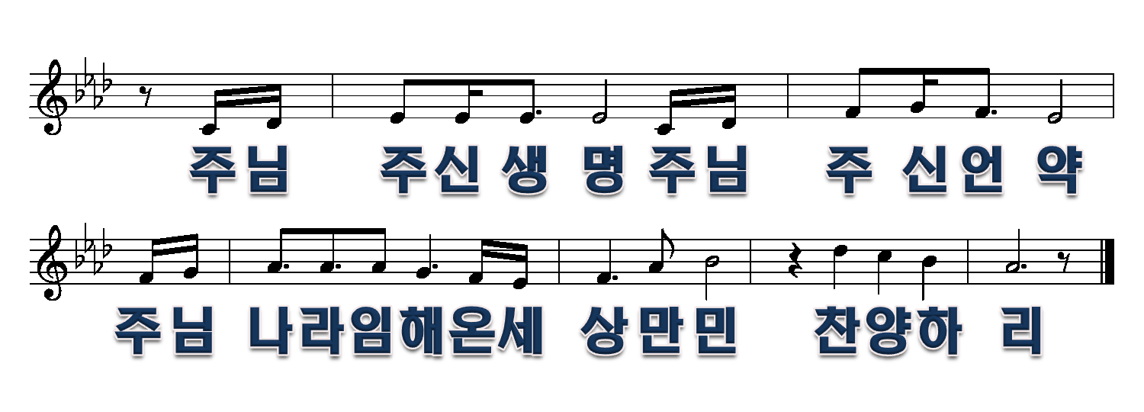
5/5

